Slide 1
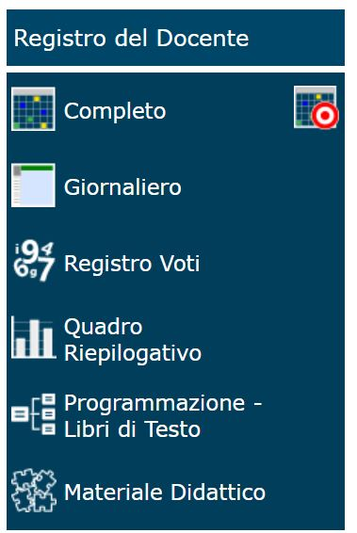
PROGRAMMA EFFETTIVAMENTE SVOLTO :
PROCEDURA per la consegna
FASE 1) Entrare nel registro elettronico
FASE 2) individuare la propria classe
FASE 3) entrare nel Quadro riepilogativo

Slide 2
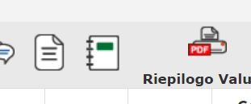
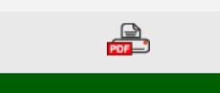
FASE 4) in alto a destra troverete il tasto per
gli argomenti e i compiti
Per associare più file di disciplina
Es. Italiano, Storia, Geografia etc.
FASE 7) entrate in Google
digitate «I love Pdf»
e associate i file desiderati
FASE 5) Aprire e vi troverete nel vostro registro
con tutte le attività svolte.
FASE 6) Salvate il documento in Pdf su una cartella
FASE 8) Salvate e inviate al DS
dirigente.vidoletti@libero.it
Per informazioni più dettagliate
chiedere alla Prof.ssa DI BACCO

